Slide 1
实验八 复杂组网实验
2020年11月

Slide 2
网络方案设计概述
需求分析
结构设计
设备选型
IP地址和子网划分
可靠性设计
路由设计
安全性设计
网络建设目标分析
网络应用约束分析
网络技术分析
Notes:
网络需求分析是网络设计的基础，是网络设计过程中获取和确定系统需求的方法。
网络需求指明必须实现的网络规格参数。
一般采用系统调查的方法，了解应用背景、查询技术文档、与客户交流。

Slide 3
需求分析
模拟构建一个全国性的银行网络,需要具有稳定可靠、处理能力强、安全性高、可管理等特点，并在保证网络性能的前提下尽量采用多种技术。
网络设计原则：统一平台、多业务有效隔离；异地互备、充分保护；整体安全策略；高可扩展性。
模拟建设一个全国性的金融网络系统
南北中心互为备份
下接多个省行、地市行，向上提交数据
可靠性要求
安全性要求
数据流分离
网管—管理全网设备
应用（VoIP、视频服务等）
Notes:
本实验组网模拟一个真实的业务网络。需要考虑高性能、高可靠性、高安全性、数据流的分离、多种综合业务应用、全网可管理。

Slide 4
网络方案设计概述
需求分析
结构设计
设备选型
IP地址和子网划分
可靠性设计
路由设计
安全性设计
网络体系结构
  确定网络的层次及各层采用的协议
网络拓扑结构
  确定各种设备以什么方式连接。
Notes:
确定网络的层次及各层采用的协议
确定各种设备以什么方式连接。要考虑网络规模、体系结构、采用的协议、扩展和升级、管理和维护等各方面因素。

Slide 5
结构设计
处处体现可靠性
多链路负载分流
连通性严格受控
用户接入身份验证
唯一的外网出口
所有设备可管理
高可扩展性
网络物理结构、逻辑结构和地址空间的层次化、模块化。
物理结构：核心层（数据中心）、汇聚层（省行）和接入层（地市行）。
Notes:
核心层：满足高性能、大负荷的数据交换任务
汇聚层：需要处理相当数量的不同业务流，作为数据中心和地市行之间的桥梁。
接入层：提供用户接入和汇聚流量的功能。

Slide 6
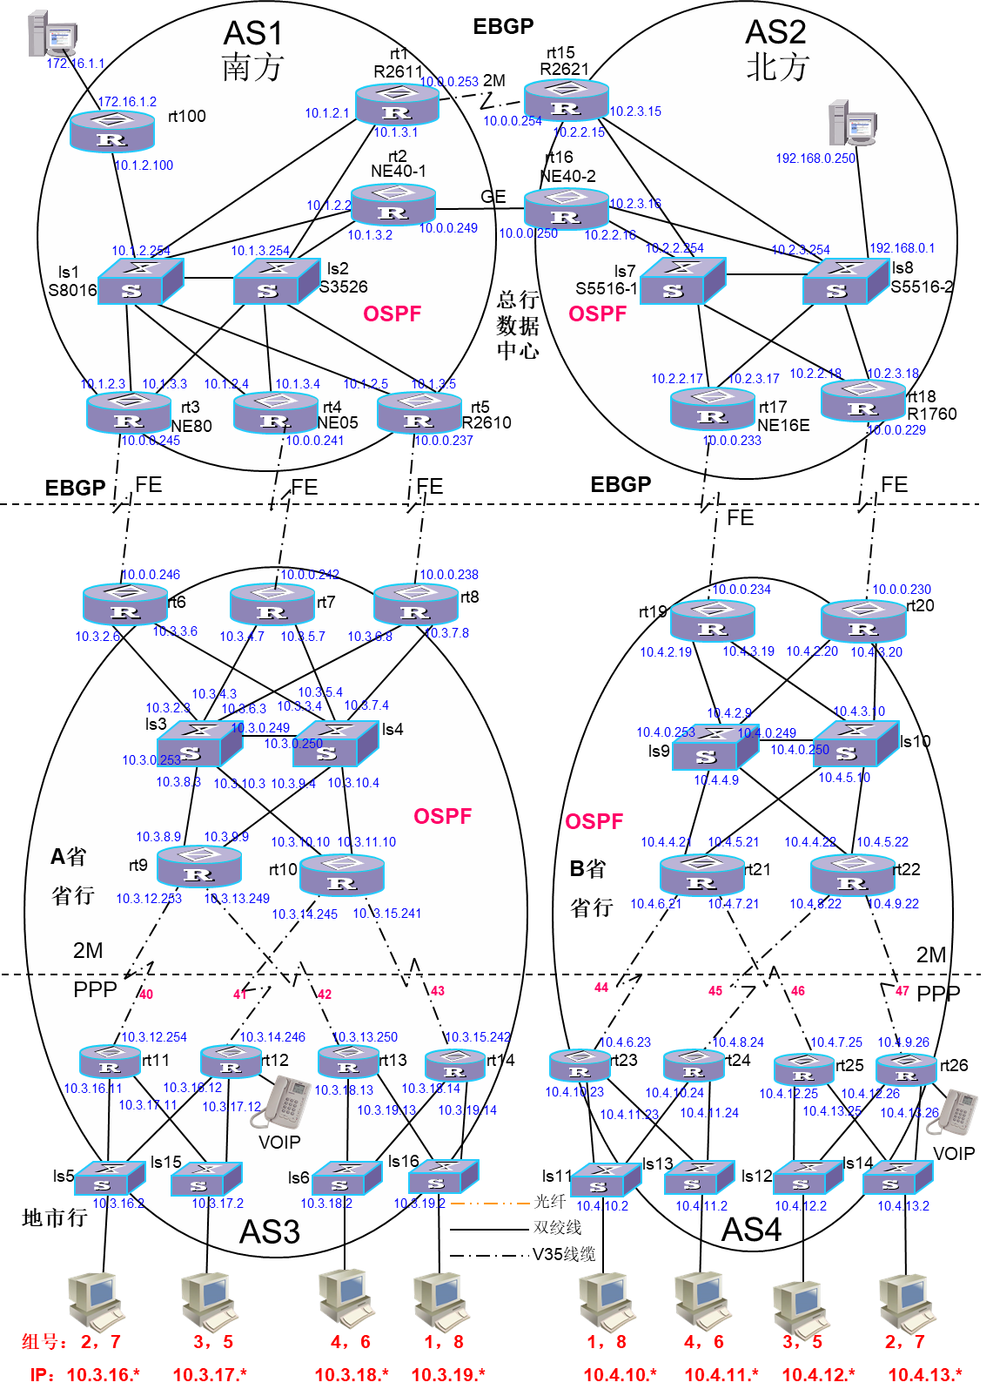
拓扑图
复杂网络组建实验组网图
Notes:
结合需求分析介绍网络的拓扑结构

Slide 7
网络方案设计概述
需求分析
结构设计
设备选型
IP地址和子网划分
可靠性设计
路由设计
安全性设计
综合考虑性能和成本
性能要求
可靠性要求
成本核算
Notes:
核心层：高端设备，高性能、高可靠性
汇聚层：中低端设备
接入层：中低端设备
应根据采用的网络技术和网络应用的不同，分别考虑个组成部件的选择。

Slide 8
设备选型
核心层
AS1、AS2内部主要使用S8016和S5516等高性能三层交换机设备，自治系统之间采用高性能的NE系列路由器作为互联设备 。
汇聚层
省行局域网设备采用普通的三层交换机，例如Quidway S3526E，并采用Quidway R2631E路由器来连接数据中心和地市行。
接入层
地市行路由器采用QuidwayR2600,R1760,AR18系列产品，交换机采用支持IEEE802.1x的交换机Quidway S3526 。

Slide 9
网络方案设计概述
需求分析
结构设计
设备选型
IP地址和子网划分
可靠性设计
路由设计
安全性设计
考虑管理和维护的便捷
整网统一
地域层次
业务区分
地址节省等原则。
Notes:
便于管理：私有网络尽量使用私有地址。
整网原则：地址空间应是2的幂次，便于安全策略、路由策略的设置。
地域：地域或行政区域的级别用不同的地址为表示。
业务：不同的业务通过地址中的某位来区分。
地址节省：节约现有的地址和考虑可扩展性。

Slide 10
IP地址和子网划分
按照全国范围设计，采用A类地址
  用第二字节标识AS号，第三个字节标识所在网段，第四个字节是设备的统一编号。
  例：
  10.1.2.1/24 //AS1中的Rt1
  10.0.0.250/30 //AS边界路由器
  172.16.1.2 //防火墙、服务器
  192.168.as-num.* //设备网管地址loopback
  10.1.253.3/32 //AS边界路由器的loopback

Slide 11
网络方案设计概述
需求分析
结构设计
设备选型
IP地址和子网划分
可靠性设计
路由设计
安全性设计
提高网络的鲁棒性。杜绝单点故障造成的网络瘫痪。
设备本身的可靠性
链路备份
路由备份
设备备份
Notes:
高端设备本身的可靠性：主要组件采用冗余设计，如：双处理板、双交换网板、电源等。
链路备份：STP、链路聚合等。
路由备份：动态协议
设备备份：设备与链路的结合

Slide 12
可靠性设计--难点
STP
链路备份
设备备份
路由备份
可靠性
VRRP
BGP
OSPF
RIP
Notes:
分析如何运用这些保证可靠性的技术

Slide 13
可靠性设计
STP协议
  防止环路，主用链路失效后备用链路自动启用
VRRP
  设备备份,数据分流
路由协议
  链路备份，负载均衡

Slide 14
STP协议
AS1中出现了三台交换机连成环的现象，为了避免环路产生，在这三台交换机上启动STP协议。
以Ls1或者AS1-ls为根
AS1-ls
172.16.0.3
ls2
ls1
S8016

Slide 15
心跳线
链路层：由于下面两台交换机通过trunk连接，正常情况下，心跳线可以起到负载分担的作用。
网络层：在心跳线所在trunk的vlan接口上运行路由协议。功能见数据分流部分。
AS1-ls
172.16.0.3
ls2
ls1
S8016

Slide 16
心跳线
提供冗余链路，在网络发生多点故障时提供更好的可靠性
如图：只要上连的四根线和下连的四根线各有一根是活跃的，那么就可以保证网络连通。
172.16.0.3

Slide 17
可靠性设计
STP协议
  防止环路，主用链路失效后备用链路自动启用
VRRP
  设备备份,数据分流
路由协议
  链路备份，负载均衡

Slide 18




VRRP
设备备份在每个AS的接入层都用到。
两个路由器组成一个备份组，在接入的用户看来好像是一台虚拟的路由器一样
可以配置逻辑上的多个备份组实现数据分流。
Internet
A
B

Slide 19
VRRP+STP的应用
当备份组的两台路由器由两台三层交换机来充当时，可以在两台交换机之间再加一条直连线，这根线连接的两个端口都配成trunk，使交换机A、B连通，可以实现负载分担并且增加冗余链路。
Internet
A
B
心跳线

Slide 20
可靠性设计
STP协议
  防止环路，主用链路失效后备用链路自动启用；
VRRP
  设备备份,数据分流
路由协议
  链路备份，负载均衡

Slide 21
路由备份
利用路由协议的动态特性
OSPF响应迅速，RIP稍差
AS2中断开Ls7和Rt17连线后分析网络

Slide 22
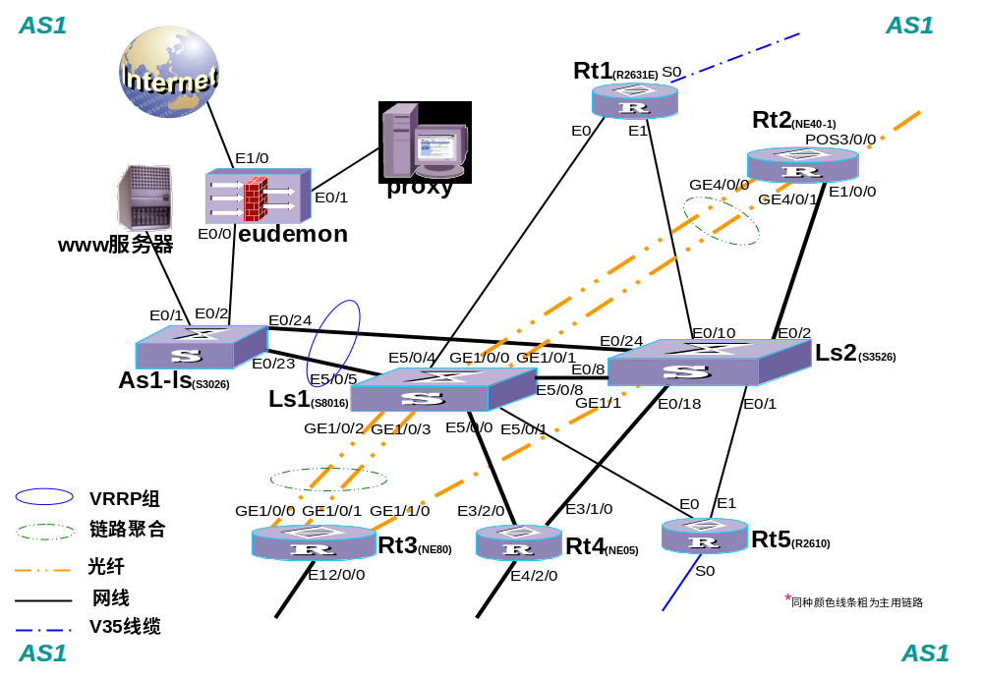
实验网络中的链路备份和设备备份

Slide 23
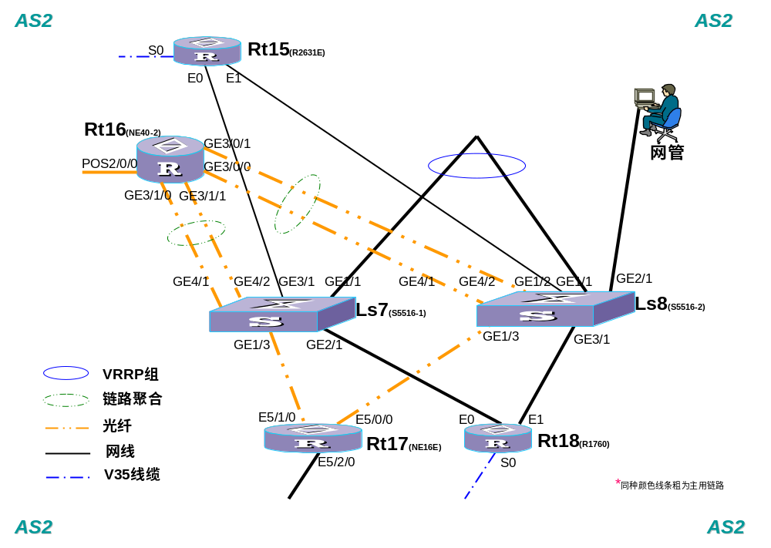
实验网络中的链路备份和设备备份

Slide 24
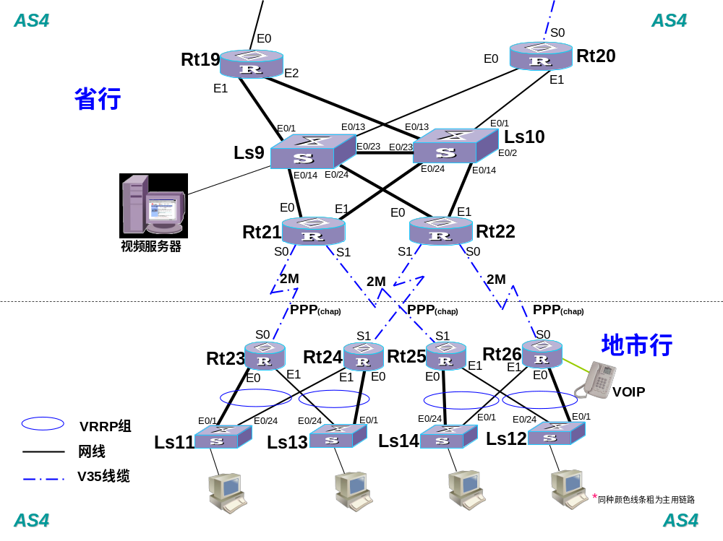
实验网络中的链路备份和设备备份

Slide 25
网络方案设计概述
需求分析
结构设计
设备选型
IP地址和子网划分
可靠性设计
路由设计
安全性设计
各种路由协议的不同应用场合及其之间的相互作用。
  AS内部的IGP协议
  AS之间的EGP协议
  静态路由的运用
Notes:
内部协议：如RIP、OSPF、ISIS等
外部协议：如BGP
分析动态网络协议的特点，考虑不同的协议所适应的网络规模和收敛速度等。
小型网络或网络边缘采用静态路由：减少错误点、节省线路带宽和设备开销。
缺省路由的运用。

Slide 26
路由
静态路由
动态路由
  IGP
  EGP
引入时会出现什么问题？
动态路由信息的来源
  自动发现
  自动发布
  外部引入
Notes:
动态路由协议都可以引入其它动态协议发布的路由或手工配置的静态路由。
引入时会出现哪些问题呢？如何避免呢？
全部引入带来的问题:不必要发布的路由降低网络性能\
要结合路由策略使用,发布部分需要的路由

Slide 27
路由设计--难点
发布谁，不发布谁：过滤
如何发布：优先级，策略
路由发布
数据流隔离
访问外网
VRRP
IGP
BGP
其中也包含安全性、可靠性因素
路由设计
防火墙
代理服务器

Slide 28
路由设计
BGP协议
  BGP邻居使用loopback地址。好处及配置。
  多出口AS边界路由器，内部学习、外部学习。
VoIP路由的配置
  哪些AS要引入IGP，哪些不要
隔离业务流：VRRP、IGP、BGP
Notes:
Loopback软件接口的作用是什么？

Slide 29
BGP协议概述(一般了解)
BGP是外部路由协议，用来在AS之间传递路由信息
是一种距离矢量的路由协议，从设计上避免了环路的发生
为路由附带属性信息
传送协议：TCP，端口号179
支持CIDR（无类别域间选路）
路由更新：只发送增量路由
丰富的路由过滤和路由策略

Slide 30
BGP工作机制
AS1
AS2
AS3
AS4
AS5
AS7
AS6
Notes:
BGP只负责将自己知道的路由信息通告给其他的AS，而不负责发现路由。
BGP如何知道路由呢？
手工配置
IGP引入
通过其他BGP邻居通告

Slide 31




BGP两种邻居－IBGP和EBGP
RTA
RTE
EBGP
EBGP
IBGP
RTB
RTD
RTC
Notes:
EBGP邻居:两个不同AS的边界路由器
IBGP:同一个AS内部的两个边界路由器

Slide 32


路由注入
AS200
RTC
18.0.0.1/8
OSPF
RTB
RTA
OSPF发现路由18.0.0.1/8
把IGP(OSPF)发现的路由动态地注入到RTB的BGP路由表中。

Slide 33
BGP基本配置
启动BGP
  [Quidway] bgp as-number
配置BGP邻居
  [Quidway-bgp]peer peer-address as-number as-number
BGP路由注入
  network ip-address [ mask mask ]
  import-route protocol [ med med ]

Slide 34
BGP邻居的建立
建立Bgp邻居使用loopback地址（网管和VoIP也是），配置方式是在bgp视图下，使用以下两条命令：
[bgp] peer x.x.x.x as-number number //number是peer所在的AS号
[bgp] peer x.x.x.x connect-interface LoopBack x。 //句末的x是loopback接口号
建立EBGP邻居的时候，可以不用第二句。

Slide 35
AS之间多条链路如何选择？
Local-preference
  帮助AS区域内部的路由器选择到AS区域外部使用较好的出口，只影响离开该AS的业务量，不会影响进入该AS的业务量。（路由：内学外）
  值越大，优先级越高。
MED
  向外部邻居路由器指示进入某个具有多入口的AS的优先路径。（路由：外学内）
  值越小，优先级越高。

Slide 36
BGP路由引入IGP
希望每个边界路由器都通过EBGP邻居来学习外部路由。如果把外部路由引入IGP协议，因为IGP的优先级高于EGP，所以那些BGP中default local-preference较低的路由器就会通过IGP协议来学习这条路由，而不是EGP协议。
为避免这种情况，需要将这台设备上IGP的优先级改得比EGP低一些。
有些低端设备不能改IGP优先级，就需要在IGP中做相应的过滤配置。
Notes:
如何在AS内部通告来自其它AS的路由信息？

Slide 37
BGP路由引入IGP
参考命令：
改IGP的优先级
  [ospf]preference ase x //x越大优先级越低
配置IGP过滤
  [router-acl 11] rule deny source x.x.x.x wildcast
  [router-acl 11] rule permit source any
  [ospf] filter-policy 11 import
Notes:
1.引入外部协议发布的路由
2.考虑路由协议的优先级

Slide 38
VoIP路由的设计
双方为了实现VoIP通信，rt12（AS3中）和rt26 （AS4中）必须相互学习到对方的路由
  通过BGP发布路由，AS1和AS2只需要边界路由器转发路由信息就可以，不需要把路由引入IGP协议。
  AS3需要把10.4.0.241/30的路由引入IGP
  AS4需要把10.3.0.242/30的路由引入IGP

Slide 39
VoIP路由的发布（1）
以AS3为例,三个出口，两个运行BGP（一个备用，配置静态路由）
  [rt6]acl number 1
  [rt6-acl-1] rule permit source 10.3.0.242 0.0.0.3
  [rt6-acl-1] rule deny source any
定义访问控制列表，制定访问规则，只允许源地址为10.3.0.242/30数据包。

Slide 40
VoIP路由的发布（2）
配置路由策略
  [rt6]route-policy permit_242_deny_any permit 10
  [rt6-route-policy] if-match ip address 1
  [rt6-route-policy] apply cost 100 //路由花费
10为节点号。每条路由策略可以包括多个if-match{ } apply{ }语句，节点号相当于每个语句的索引，当该路由策略用于路由信息过滤时，节点号小的节点优先级高。

Slide 41
VoIP路由的发布（3）
将IGP路由引入BGP：
  [bgp-3]import-route ospf med 100 route-policy permit_242_deny_any
按照前面定义的路由策略permit_242_deny_any将OSPF路由引入BGP。 med值配置成100、200，值越小优先级越高，向外部邻居路由器指示进入本AS的优先路径。

Slide 42
VoIP路由的发布（4）
为了保证按照rt3、rt4的优先级顺序转发目的地址为10.3.0.242/30的报文，需要在rt3、rt4上配置local-preference属性，分别为200、100：
参考命令如下：
  [bgp-1]default default-local-pref 100 //值越大，优先级越高

Slide 43
VoIP路由的发布（5）
AS1内的主机对10.3.0.242/30路由不感兴趣，所以不需要将其引入到OSPF协议中，只需通过bgp向AS2发布即可。需要取消bgp同步，强制修改下一跳属性。
参考命令如下：（在rt3、rt4、rt5的BGP视图下）
  [bgp-1]undo synchronization
  [bgp-1]peer x.x.x.x next-hop-local

Slide 44
VoIP路由的发布（6）
AS4：参考AS2配置local-preference属性，再把10.3.0.242/30的路由引入到本地的OSPF，使rt26可以学习到。

Slide 45
隔离业务流
VRRP备份组的设计
IGP协议的设计
BGP协议的设计
例如：
办公业务IP：10.3.奇数.*，10.4.奇数.*
银行业务IP：10.3.偶数.*，10.4.偶数.*
隔离业务流：办理不同业务IP不能互通

Slide 46
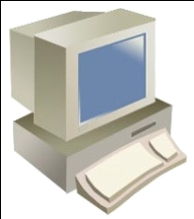
VRRP配置
不同的业务通过不同的交换机接入，使它们分别处于不同的网段，这样用户数据在接入层就可以实现分流。
rt11
rt12
10.3.10.11
10.3.10.12
ls5
ls6

Slide 47
IGP配置
通过在IGP协议中配置不同的cost值来引导数据流向不同的路径转发
最终通过路由表发挥作用
10.0.0.246
10.0.0.242
10.0.0.238
rt6
rt7
rt8
10.3.2.6
10.3.3.6
10.3.2.7
10.3.3.7
10.3.2.8
10.3.3.8
150
100
100
150
10.3.2.3
10.3.3.4
ls3
10.3.0.249
ls4
10.3.0.250
200
10.3.4.3
10.3.5.4
200
200
100
100
10.3.4.9
10.3.5.9
10.3.4.10
10.3.5.10
rt9
rt10
10.3.6.9
10.3.7.9
10.3.8.10
10. 3.9.10

Slide 48
BGP配置
边界路由器通过网段来区分不同的数据流
两个方向上的配置不同
AS3到AS1：配置med
AS1到AS3：配置local-preference
AS1
10.1.2.3
10.1.3.3
10.1.2.4
10.1.3.4
rt3
rt4
NE80
NE05
10.0.0.245
10.0.0.241
EBGP
FE
FE
10.0.0.246
10.0.0.242
rt6
rt7
10.3.2.6
10.3.3.6
10.3.2.7
10.3.3.7
AS3

Slide 49
双向配置
在RT6和RT7上从OSPF向BGP引入路由的时候，为10.3.10.0/24和10.3.11.0/24配置不同的med值。
在RT3和RT4上面配置route-policy，分别为10.3.10.0/24和10.3.11.0/24设置不同的local-preference。
下页是RT3的配置

Slide 50
BGP配置
定义访问控制列表
  [rt3]acl number 2
  [rt3-acl-2] rule permit source 10.3.10.0 0.0.0.255
  [rt3-acl-2] rule deny source any
  [rt3]acl 3
  [rt3-acl-3] rule permit source 10.3.11.0 0.0.0.255
  [rt3-acl-3] rule deny source any

Slide 51
BGP配置
配置路由策略：
  [rt3]route-policy differentflow permit 10
  [rt3-route-policy] if-match ip address 2
  [rt3-route-policy] apply local-preference 200
  [rt3]route-policy differentflow permit 20
  [rt3-route-policy] if-match ip address 3
  [rt3-route-policy] apply local-preference 100
Local-preference只影响离开该AS的业务量，不会影响进入该AS的业务量，方向：AS1→AS3

Slide 52
网络方案设计概述
需求分析
结构设计
设备选型
IP地址和子网划分
可靠性设计
路由设计
安全性设计
接入用户之间的业务隔离
终端用户的身份认证管理
公网与私网的隔离
Notes:
不同部门用户使用VLAN隔离，控制互访。提问：VLAN之间可以通过三层互访。如何隔离？
802.1x认证，通过认证的用户才能访问网络，提供私网内部的安全性。
防火墙隔离公网与私网，保护私网数据不被发布到外网。

Slide 53
安全性设计
用户接入的安全性： CAMS 802.1x认证
省行—地市行：chap认证等
网络连通性严格受控：路由设计
对外网的访问：防火墙、代理、非军事区

Slide 54
CAMS简介
CAMS组件结构
CAMS网络结构
CAMS应用业务
方案介绍

Slide 55
CAMS-组件结构
组网设备侧
宽带接入
接入服务器
路由器
交换机
网络管理侧
接入服务器
业务组件
计费业务
组件
Portal
组件
VoIP
业务组件
LAN
业务组件
CAMS平台
Linux＋Orcle
采用开放式的“平台＋业务组件”的系统结构，灵活可扩展

Slide 56





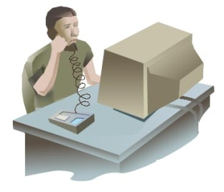



CAMS应用的网络结构
CAMS
LanSwitch
Internet
VoIP网关
core
接入服务器
CAMS综合接入管理服务器（ Comprehensive Access Management Server ）与路由器、以太网交换机、VoIP 网关和接入服务器等网络产品共同组网，为用户提供以太网接入、VoIP、拨号接入等多业务的用户管理、认证、授权和计费。

Slide 57
CAMS系统的应用业务
CAMS综合访问管理服务器可与多种设备配合组网，采用开放式的“平台＋业务组件”的系统结构，提供多种业务
  CAMS配合Lanswitch设备，提供LAN接入业务
  CAMS配合接入服务器设备，提供拨号接入业务
  CAMS配合路由器、VoIP网关设备，提供IP电话业务
  CAMS可以通过标准协议与其他厂商网络设备对接，提供混合组网业务。
系统支持融合认证一卡多用业务，用户只需要申请一个帐号或买一张多业务卡，即可享受LAN接入业务、拨号接入业务和IP电话等多种服务。

Slide 58
CAMS系统的应用业务
拨号接入业务组件
属于窄带范围的应用，目前能支持主叫帐号接入码、VPN接入码、VPN域名、固定IP地址呼叫等业务的配置和管理，实现各类拨号上网业务的认证和计费处理。
IP电话业务组件
CAMS对VOIP业务实现全方位的支持，无论是国际还是国内IP电话，该组件都能实现实时的认证计费，并可以灵活设置费率，丰富了IP电话的计费功能。提供呼叫限制，用户与主叫号码绑定 ,用户自助服务 。

Slide 59
CAMS系统的应用业务
LAN接入业务组件
对于宽带业务的运营管理，LAN接入业务组件提供了全新的业务支持，实现了对VLAN、QOS、多播等新业务的管理和运营。
Portal 服务组件
Portal服务组件独立于业务，独立于AAA，它可以为运营商提供方便的基于Web的认证功能。支持二次地址分配和NAT功能。实现了在线用户进行实时检测 、语言自动切换功能 。

Slide 60

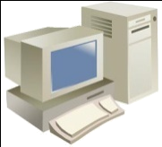









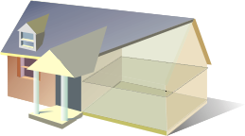


CAMS应用实例--校园网以太网接入方案
CAMS Server
DHCP Server
组播服务器
Internet
Quidway S3026
Quidway Router
Quidway S8016/6506/5516
Quidway S3026
Quidway S3526
Quidway S3026
802.1X客户端
提供灵活的基于802.1x、 DHCP+WEB等多种方式的认证、计费

Slide 61

CAMS-Lan接入业务演示
CAMS 组播
192.168.1.3/24
192.168.1.2/24
Internet
A
V1,E17
V1,E19
V3,E3:10.1.1.2/24
V1,E1:192.168.1.1/24
V2,E2:10.1.2.2/24
V3,E3:10.1.1.1/24
OSPF/ PIM-SM
V2,E2:10.1.2.2/24
S3526E QoS
C
B
S3526 组播
V5,E5:10.110.32.1/24
V4,E4:172.16.2.1/24
PC1
PC2
802.1X 客户端

Slide 62
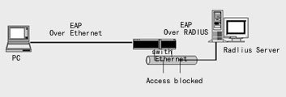
802.1x技术简介
IEEE提出了802.1x草案，该方案的核心内容是如图。
802.1x的实现基于以太网交换机，为运营商提供了一种更为经济实用的用户管理方式。

Slide 63
802.1x技术简介
靠近用户一侧的以太网交换机上放置一个EAP代理，用户PC机运行EAPoE的客户端软件与交换机通信。
初始状态下，交换机上的所有端口处于关闭状态。当用户通过EAPoE登录交换机时，交换机将用户同时提供的用户名口令传送到后台的Radius认证服务器上。
如果用户名/口令通过了验证，则相应的以太网端口打开，允许用户访问。

Slide 64
802.1x认证端口说明
每组的交换机S1作为用户接入设备
端口2、13、14、23已经配置了802.1x认证，需通过认证的用户才可以连接到网络。
端口1、24不需通过认证就可以连接到网络。
双击桌面上的802.1x认证客户端进行认证
认证用户名和密码均为各组的组号

Slide 65

公网访问的控制
在不可信区和非军事化区之间配置地址转换，只允许proxy服务器访问Internet，在非军事化区和可信区之间配置访问控制策略，允许本地指定网段的主机访问proxy服务器。
eudemon
Internet
Proxy
内网

Slide 66

公网访问的控制
eudemon
Internet
Proxy
防火墙有三个接口，分别连接Internet、proxy服务器和内部网络，将三个接口分别加入到不可信区、非军事化区和可信区。
内网

Slide 67
公网代理
与AS2、AS3、AS4有关。
1. 用路由策略发布需要访问互联网的主机的路由。
2. 通过路由过滤将172.16.1.2/32的路由引入本地路由协议。

Slide 68
网络应用演示
视频组播
网络管理
IP电话

Slide 69
视频组播实验（演示）
了解视频组播的配置过程
独立分析组播的工作过程
分析IGMP协议的工作原理
分析PIM-DM的工作机制

Slide 70
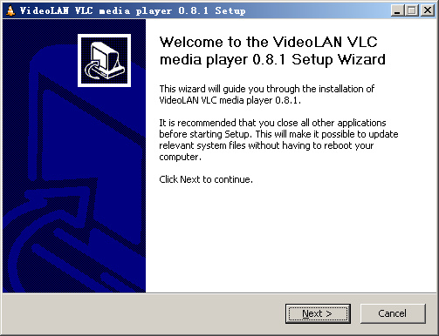
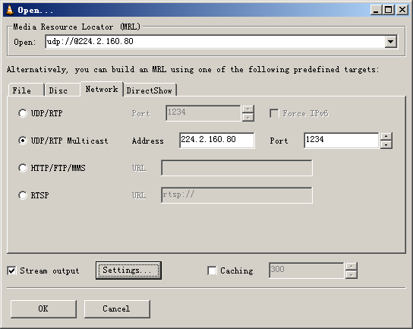
视频组播客户端的配置
运行软件 VideoLAN VLC media player ，进行组播客户端设置：
  选择“File”-> "Open Network Stream..."
  在界面的“Network”卡片页中单选“UDP/RTP Multicast”

Slide 71
视频组播客户端的配置
填写“UDP/RTP Multicast”值
  Address——可供选择的节目源组播地址有：
    224.2.160.80 ~ 224.2.160.83
  port：1234
勾选下方的“Stream Output”，并点击“Settings...”按钮，在此设置界面中的“Output method”中勾选“Play locally”，"OK"保存退出。
最后“OK”确定即可看到精彩节目。

Slide 72
网络管理实验
网络管理功能
网络管理系统模型
SNMP协议分析
SNMP的 MIB库和SMI结构
网络拓扑的发现

Slide 73
网络拓扑的发现
选择种子节点（Seed）；
读取种子节点（Seed）的路由表，确定网络中的子网；
通过发ping或broadcast报文来确定子网中的设备
根据学习到的网络信息及设备和主机的信息，按一定的算法形成拓扑结构。

Slide 74
IP电话实验（演示）
了解IP电话的配置过程
了解IP电话的基本原理
信号处理过程
信令技术（H.323/SIP）
数据压缩技术
实时传输技术
服务质量保证技术
Notes:
IP电话是一种利用Internet技术或网络进行语音通信的业务。
IP电话与传统电话具有明显区别。传统电话使用公众电话网作为语音传输的媒介,单个用户独占一个信道的方式；而IP电话则是将语音信号在公众电话网和Internet之间进行转换，对语音信号进行压缩封装，转换成IP包，能够允许多个用户共用同一带宽资源，节省了用户使用单独信道的费用。
RTP提供了时间标签和控制不同数据流同步特性的机制,可以让接收端重组发送端的数据包,可以提供接收端到多点发送组的服务质量反馈。

Slide 75
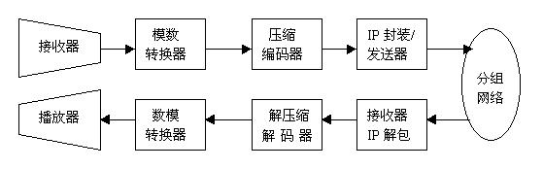
IP电话的信号处理过程

Slide 76

讲解完毕

